Slide 1
TRÍ TUỆ NHÂN TẠ0
GVHD: TS. Nguyễn Thị Tuyết Hải
Võ Đông Duy N19DCCN032
Nguyễn Quốc Tuấn N19DCCN179
Lê Quốc Thiên N19DCCN195
Thành viên nhóm 29:

Slide 2
Nội dung chính
01
02
03
Phương pháp thử
Phương pháp quay lui
Demo thuật toán

Slide 3
01
Phương pháp thử
Duyệt tất cả Tìm phương pháp tốt nhất

Slide 4
Khái niệm
Tìm kiếm bằng phương pháp thử (Generate and Test) là phương pháp giải quyết vấn đề tổng quát nhất.
Generate
Test

Slide 5
Ví dụ minh họa
Generate
Test
Cho các biến X, Y, Z có thể nhận các giá tri {1, 2}
Các ràng buộc: X = Y, X != Z, Y > Z
11, 1, 1
11, 1, 2
1, 2, 1
1, 2, 2
2, 1, 1
2, 1, 2
2, 2, 1
2, 2, 1

Slide 6
Ưu điểm và nhược điểm
Ưu điểm
Nhược điểm
- Đơn giản
- Phù hợp với nhiều vấn đề
Phải xét nhiều khả năng gán mà không thỏa mãn các ràng buộc

Slide 7
Khi nào nên dùng thuật toán?
Nên áp dụng thuật toán khi không biết cách giải quyết bài toán theo một các chính xác hoặc không có phương pháp giải quyết bài toán cụ thể

Slide 8
02
Phương pháp quay lui
“Backtracking”

Slide 9
Khái niệm
- Tìm kiếm quay lui (backtracking) là giải thuật tìm kiếm được sử dụng phổ biến nhất trong CSP.
- Dựa trên giải thuật tìm kiếm theo chiều sâu (depth–first search)
Mỗi lần gán chỉ gán giá trị cho một biến
Tìm kiếm bằng kiểm thử: mỗi lần gán xác định các giá trị cho tất cả các biến.

Slide 10
Phương pháp tìm kiếm quay lui đối với bài toán CSP
Kiểm tra các biến
Gán giá trị
Kiểm tra ràng buộc
Quay lui nếu có lỗi

Slide 11
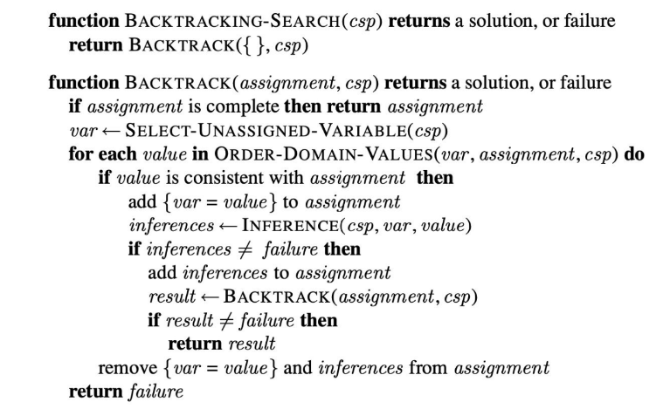
Giải thuật tìm kiếm quay lui

Slide 12
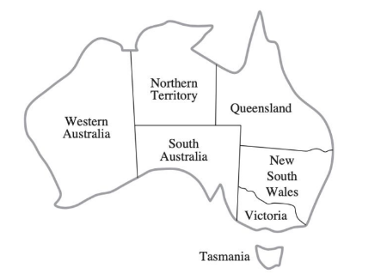



Ví dụ minh họa
Ưu tiên các biết miền giá trị nhỏ
Ưu tiên các biến tham gia vào nhiều ràng buộc

Slide 13
Ưu điểm và nhược điểm
Ưu điểm
Nhược điểm
Đảm bảo tìm được giải pháp tối ưu nếu tồn tại, và áp dụng cho nhiều loại vấn đề.
Đôi khi bài toán yêu cầu thời gian và tài nguyên lớn.

Slide 14
Khi nào nên dùng thuật toán?
Khi các bài toán có không gian tìm kiếm lớn (Sudoku, con mã đi tuần…), các bài toán có ràng buộc, các bài toán tối ưu.

Slide 15
DEMO

